Slide 1
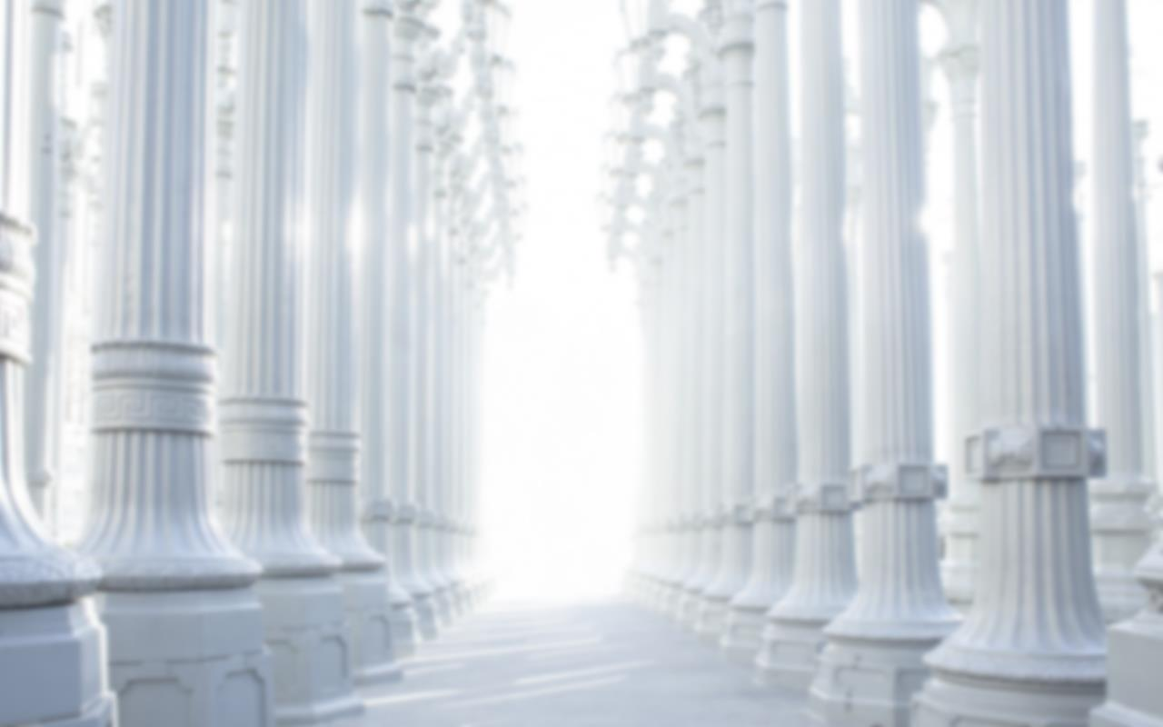

Индивидуальный проект
Визуальная новелла «MITHS»
Город: Курск
Площадка: МБОУ СОШ №60
Учащийся: Шляпина Майя
Преподаватель: Борисова Мария Валерьевна
Дата: 30 октября 2020 г.

Slide 2
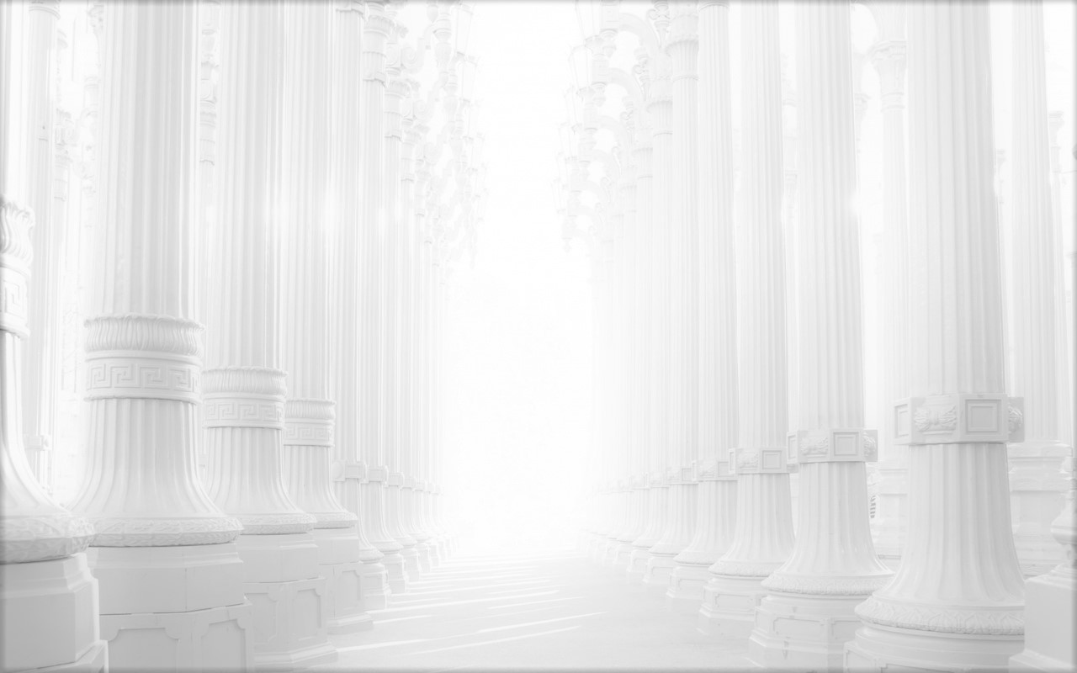


Проблема:
В наше время люди редко интересуются культурой прошлых веков. А ведь мифы и легенды - это важная часть жизни жителей древних государств.
Пользователям, интересующимся мифологией, скучно читать сплошной длинный текст. Поэтому было бы удобно иметь приложение, которое введёт в курс дела быстро и интересно.

Slide 3
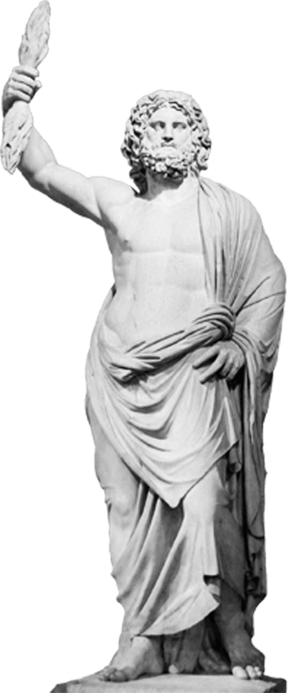
Приложение «MITHS» поможет:
Вникнуть в сюжет
определённого мифа;
Представить себя на месте бога, героя, обычного человека или даже чудовища;
Расширить круг знаний.

Slide 4


Инструменты для разработки приложения
Чтобы в любом месте и в любое время была возможность «окунуться» в мир мифов Древней Греции, удобно использовать приложение для смартфона.
В IT-школе Samsung я изучаю разработку приложений в Android Studio, используя язык Java. Этот инструмент отлично подходит для разработки.

Slide 5
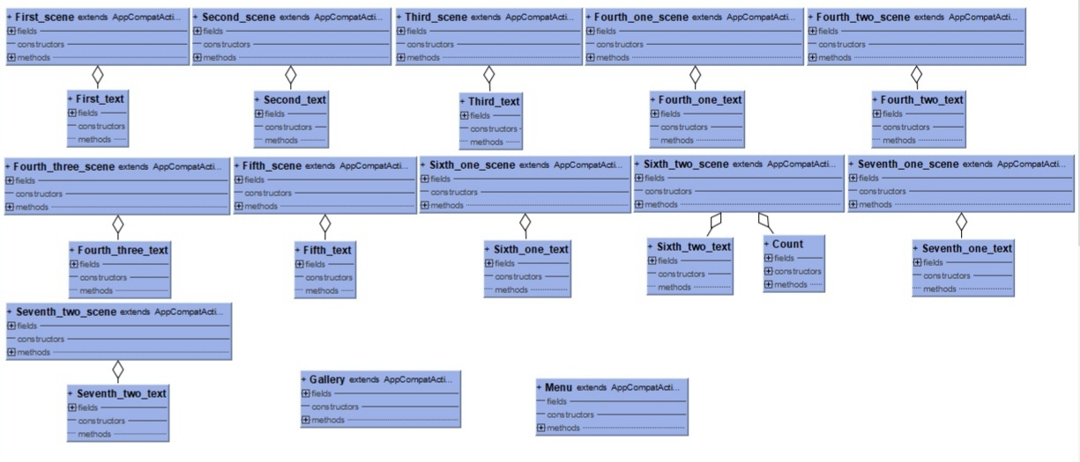
Диаграмма классов UML

Slide 6
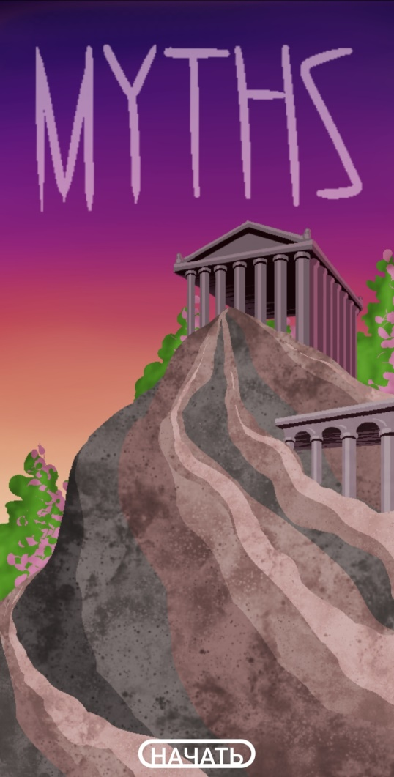
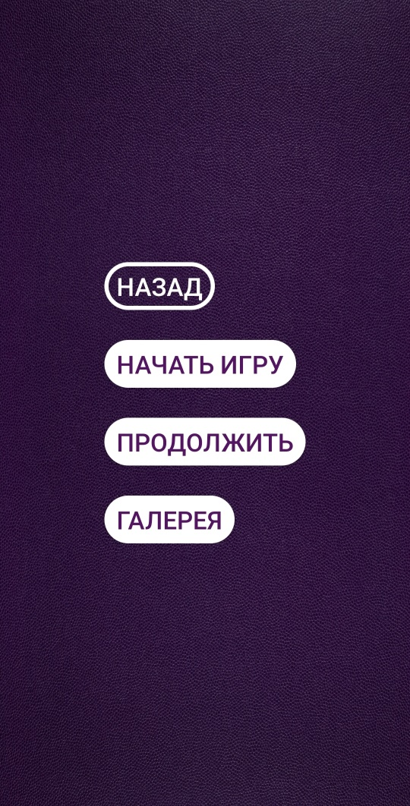
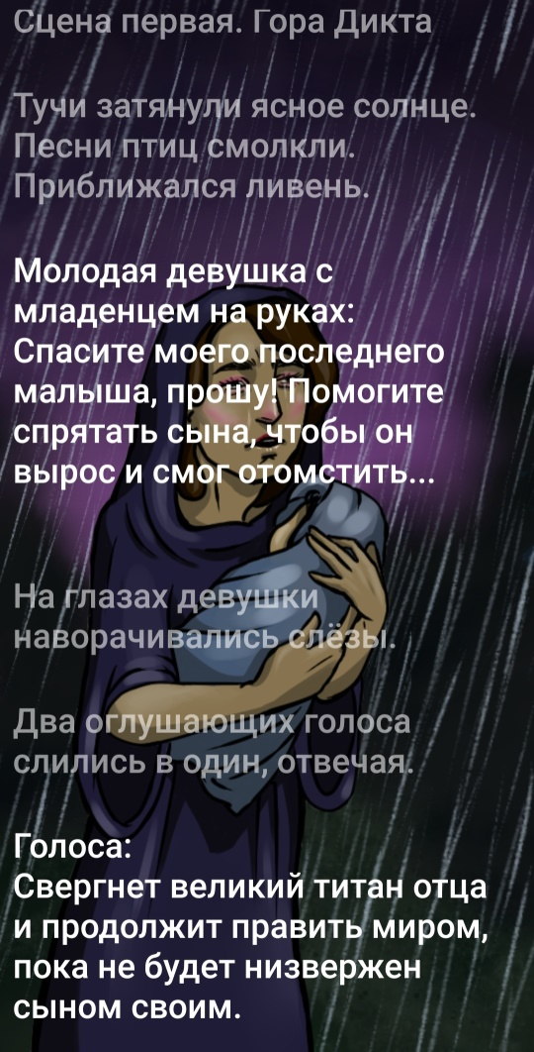
Интерфейс
Заставка Меню Первая сцена

Slide 7
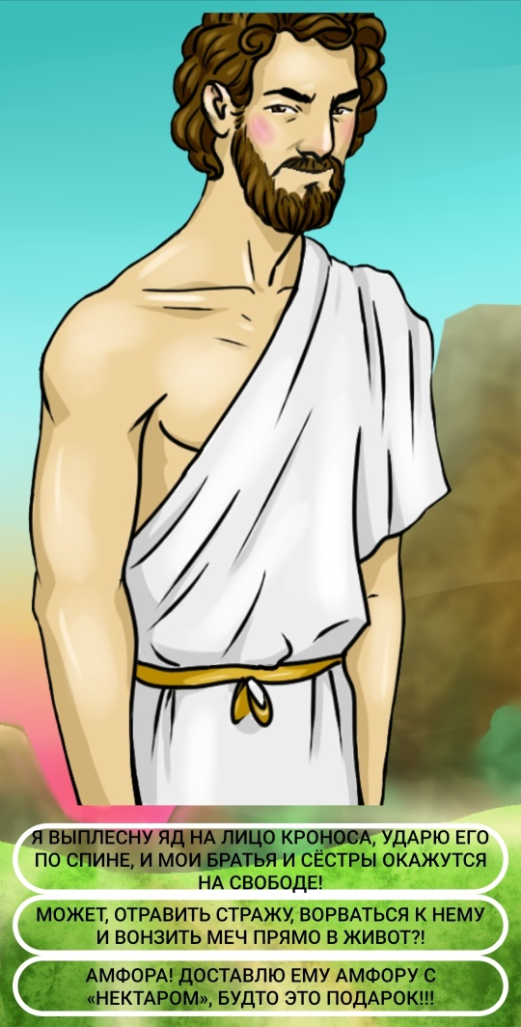
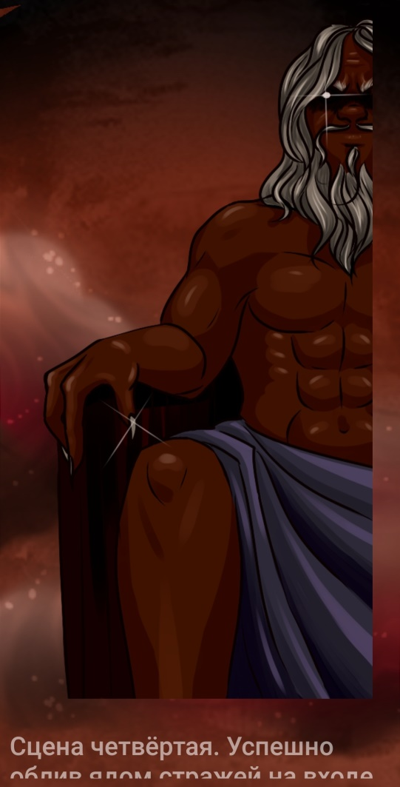
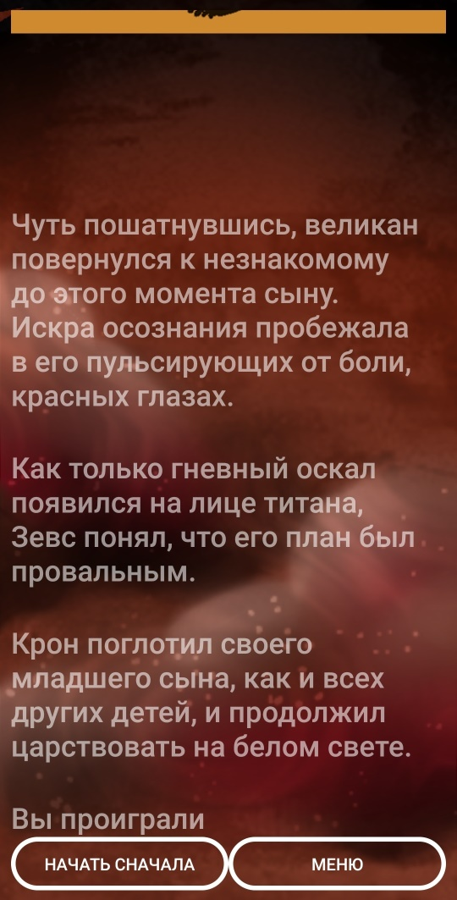
Интерфейс
Третья сцена Четвёртая сцена Четвёртая сцена

Slide 8
Спасибо за внимание

